Slide 1




需求规格说明书
G11 小组成员：许佳俊、徐柯杰、何宇晨、杜潇天、黄玉钱

Slide 2

目 录
CONTENTS
01
用户群分类
P03
02
用例文档
P20
03
需求说明
P30
04
其余说明
P40

Slide 3
01
用户群分类

Slide 4
用户群分类
教师
学生
教师在网站上发布关于课程的教学信息，同时会在课程内开设答疑，或是在论坛与学生交流。
学生从网站上课程信息内获得课程知识，可以在论坛上和其他同学交流讨论。
S
T
V
A
管理员
游客
管理员负责对整个网站包括课程信息和帖子、用户账号的监管
游客没有账号，只能查看首页

Slide 5
用户代表
T
V
S
A
杨枨老师，侯宏仑老师
T
V
陶艳雪（会展）
S
杨嘉诚（计算1502）
A
李泽龙学长

Slide 6
02
用例文档
原型界面
用例图
用例场景说明
对话框图

Slide 7
用例文档组成
用例图
01
02
场景说明
原型界面
04
03
对话框图

Slide 8
03
需求说明
用户需求
需求分类
需求可行性
优先级排序

Slide 9
客户需求
功能性需求
1.有一个论坛的功能
2.可以查看教师课程的信息
3.还可以实时同步交流

Slide 10
客户需求
非功能性需求
1.要做一个专业的软件交流平台
2.不希望与BB平台或者mooc类似的一个网站
3.不仅仅有pc端的界面，还要有移动端的界面
4. 网络是在千兆以太网下
5.并发200个用户的响应时间是1s

Slide 11
教师需求
功能性需求
1.对答疑的内容进行保存（老师上传答疑内容，学生可以进行下载）
2.搜索出来的东西和百度一样呈现出来
3.网站首功能应该附在每个页面上，便于切换
4.在个人信息中，不能修改自己的身份证和姓名，添加一个修改密码的功能
5.课程资料可添加文件夹，便于分类
6.课程答疑应该由老师自主开启，无需向管理员申请，可有老师自行关闭
7.答疑的内容可附件，便于师生之间交流
8.在答疑的过程中可以发表图片（gif，jpg等热门格式图片）
9.在板块部分，管理员可以对部分帖子进行置顶、加精

Slide 12
教师需求
非功能性需求
1.对答疑的内容进行保存（老师上传答疑内容，学生可以进行下载）
2.搜索出来的东西和百度一样呈现出来
3.网站首功能应该附在每个页面上，便于切换
4.在个人信息中，不能修改自己的身份证和姓名，添加一个修改密码的功能
5.课程资料可添加文件夹，便于分类
6.课程答疑应该由老师自主开启，无需向管理员申请，可有老师自行关闭
7.答疑的内容可附件，便于师生之间交流
8.在答疑的过程中可以发表图片（gif，jpg等热门格式图片）
9.在板块部分，管理员可以对部分帖子进行置顶、加精

Slide 13
学生需求
功能性需求
1.非本校注册用户没有学习课程的权限
2.有赞过评论的记录
3.学生关注老师、学生
4.显示剩余答疑时间
5.被成功举报用户设置禁止发帖时间并私信提醒

Slide 14
学生需求
非功能性需求
1.游客可以获得一些权限
2.管理员审核时间问题
3.热门动态放置在直观位置
4.在首页能有更多的有效信息
5.能够私信用户
6.用户范围缩小，面对城市学院
7.课程答疑排队功能提高提问效率，增加队列

Slide 15
管理员需求
功能性需求
1.主界面有个搜索的功能（是对这个网站所有内容进行搜索）
2.能够在话题中回复一个人（楼中楼的方式实现）
3.使用选择三种用户的方式登录
4.添加一个搜索功能，能显示有关搜索内容的所有东西（有标题、简介、来源）
5.管理员有最大的权限（能够删除、添加、查看、修改）
6.在注册的时候，希望能用到在校生的学号
7.管理员界面有一个“日志”的功能
8.有一个备份和还原数据的功能

Slide 16
管理员需求
非功能性需求
1.有一个管理员单独的界面
2.界面不需要太花（颜色的风格要一样）
3.在对一些数据审核修改的时候可以用用户的界面

Slide 17
游客需求
非功能性需求
1.首页不是很吸引人，板块看着太过于拘谨
2.字体可以更加特别点
3.帐号密码登录的位置不够显眼

Slide 18
需求冲突
1.答疑的方式是自由发言（教师提出）还是学生排队发言（学生提出）。
2.游客是否可以获得更多权限（学生提出）。

Slide 19
04
其余说明
数据字典
ER图
活动图
测试用例

Slide 20
运行环境
在PC或移动端上使用网页游览器登录，网络是校内网络。

Slide 21
数据字典
见于文档

Slide 22
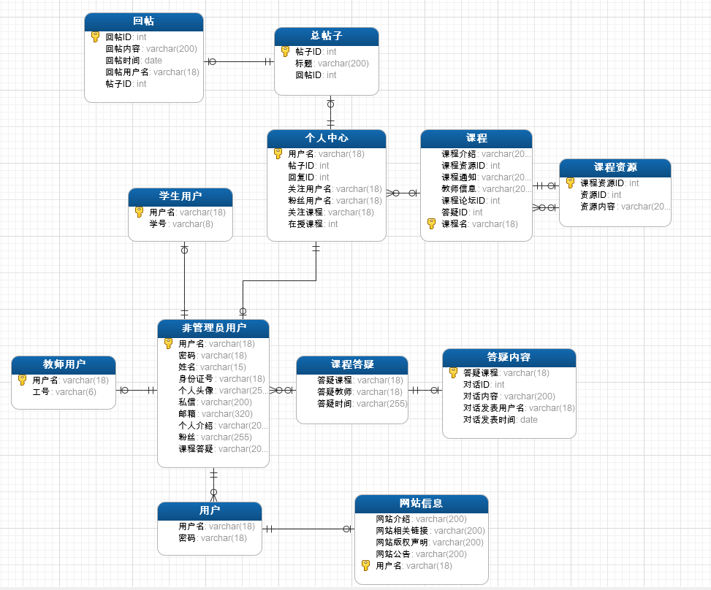
ER图

Slide 23
活动图
见于文档

Slide 24
测试用例
见于文档

Slide 25
绩效评定
组员 | 绩效打分 | 工作内容
许佳俊 | 90 | 测试用例编写，用例文档修改，PPT制作，原型界面修改，SRS文档修改，ER图修改。
徐柯杰 | 84 | 用例文档修改，数据流图修改
杜潇天 | 88 | 用户界面修改，用例图修改，业务列表修改，用例文档修改
黄玉钱 | 86 | 原型界面修改，状态转换图修改
何宇晨 | 82 | UML图修改，翻转课堂PPT

Slide 26

Thank YOU FOR LISTENING
软件工程系列课程教学辅助网站需求规格说明书
G11 小组成员：许佳俊、徐柯杰、何宇晨、杜潇天、黄玉钱

